Slide 1
Наши
юбиляры

Slide 2
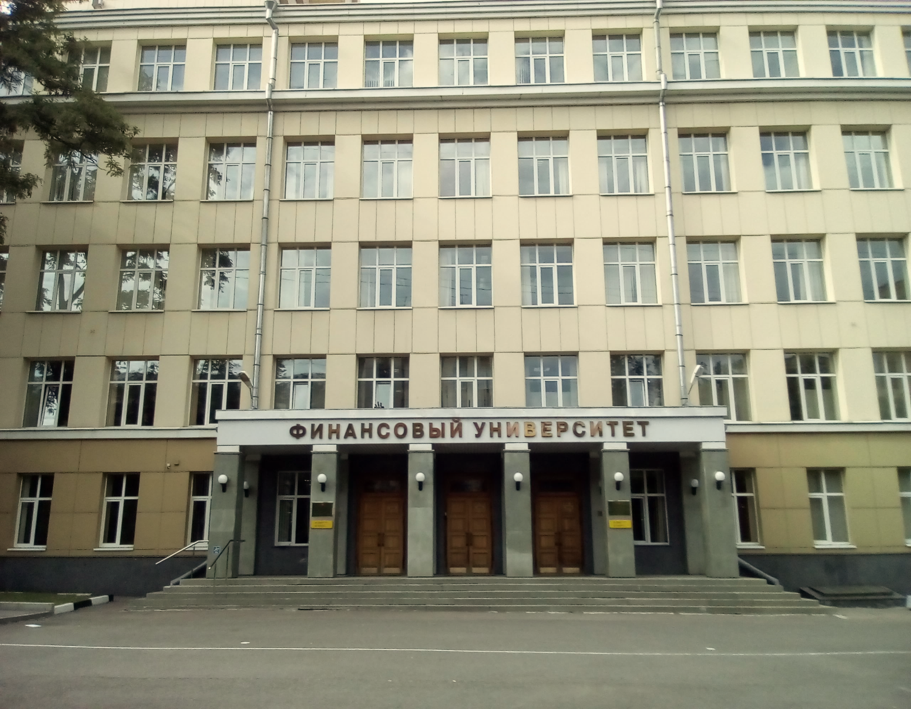
ЛЮБИТЬ ПРОФЕССИЮ
30 лет! Пролетели незаметно.
Ирина Алексеевна Гусева
к.э.н., профессор, член Ученого совета Факультета финансовых рынков, член Совета Департамента финансовых рынков и банков, член Библиотечного совета.

Slide 3
Об авторе

Slide 4
Вся преподавательская деятельность Ирины Алексеевны осуществляется на основе тесного сотрудничества с практикующими специалистами с компаниями – профессиональными участниками финансового рынка.
На протяжении 25 лет Гусева Ирина Алексеевна осуществляет подготовку персонала крупнейших банков России. Успешно руководит научной работой обучающихся.
Гусева И.А. - автор учебников и учебных пособий, в том числе персональных («Финансовые рынки и институты», «Рынок ценных бумаг: практические задания по курсу», «Рынок ценных бумаг. Банк тестовых заданий» и др.) практикумов, более 50 рабочих программ дисциплин, методических материалов, в том числе, для преподавателей («Технология активного обучения «Сессия без двоек» и др.). Автор ряда научных статей, в том числе статей в «Новой российской энциклопедии» (современный аналог «Большой советской энциклопедии»), а также научных монографий.
Награды и звания:
Многократный победитель конкурса педагогического мастерства Финансового университета
«Методический Олимп»
Победитель всероссийского конкурса преподавателей «Золотые Имена Высшей школы» в номинации
«От студентов и выпускников» (2018 г.)
Почетная грамота Финансового университета
Золотой нагрудный знак «Почетный работник Финансового университета».
Почетный работник высшего профессионального образования РФ
Благодарность Президента Российской Федерации за заслуги в развитии науки и образования, подготовке квалифицированный специалистов и многолетнюю добросовестную работу (2017 г.)

Slide 5
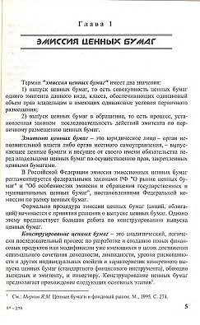
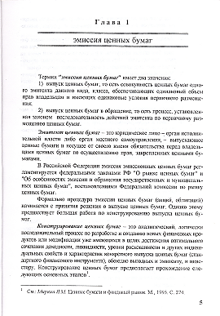
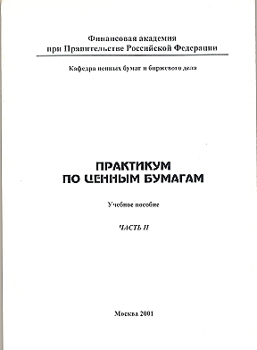
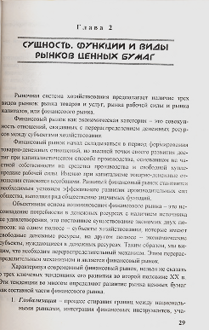
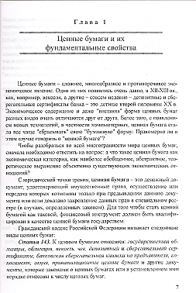
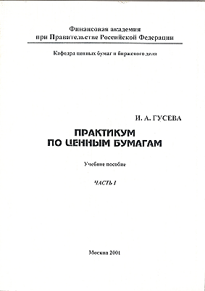
1999, 2001

Slide 6
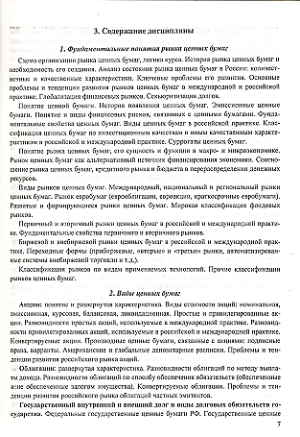
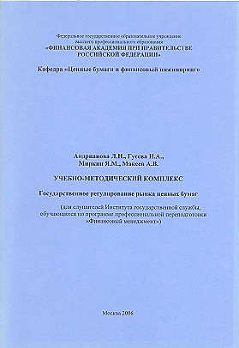
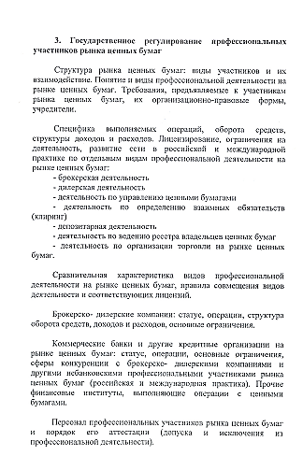
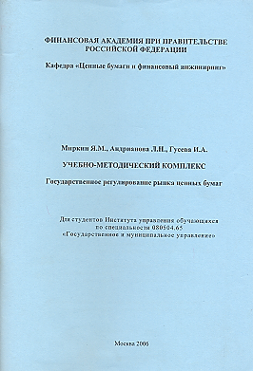
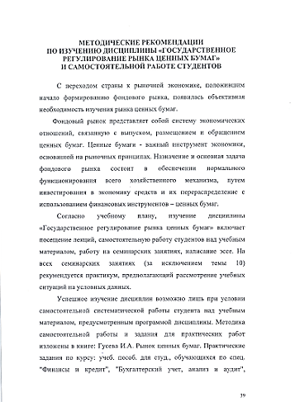
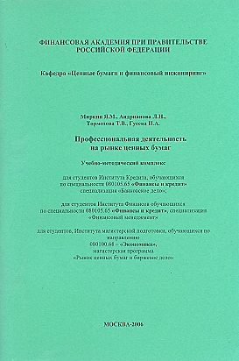
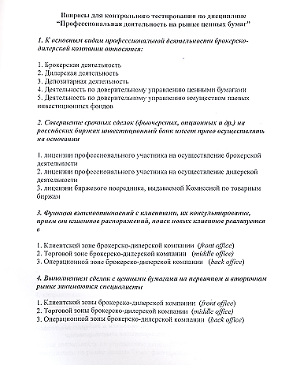
2005,2006

Slide 7
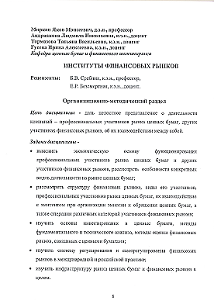
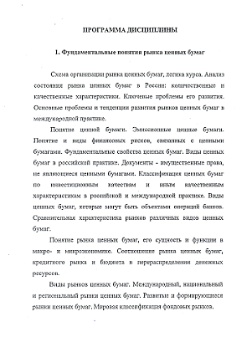
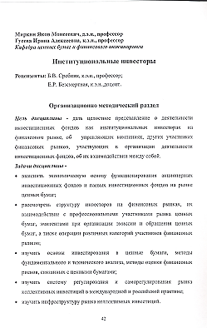
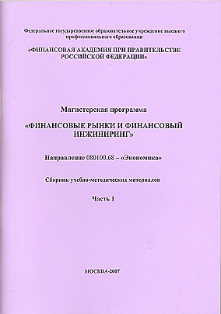
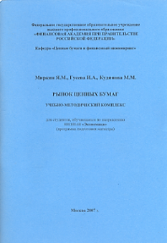
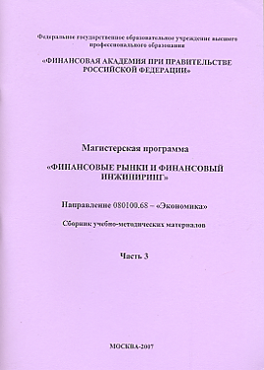
2007

Slide 8
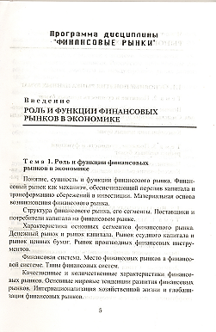
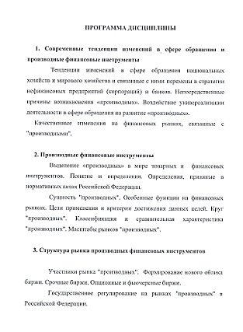
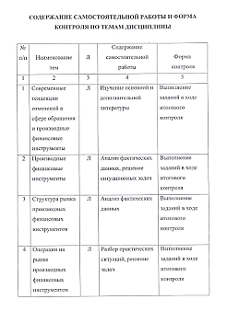
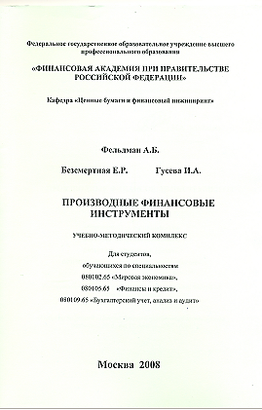
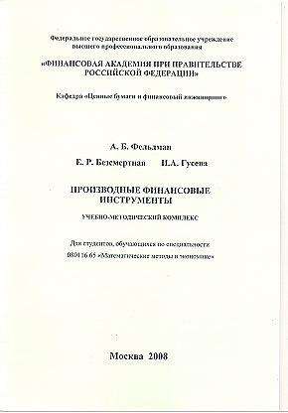
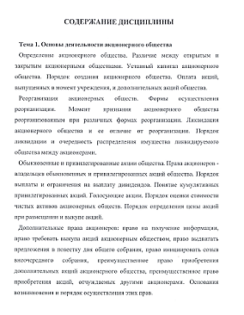
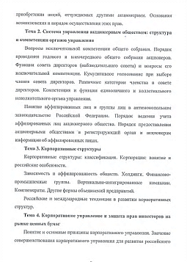
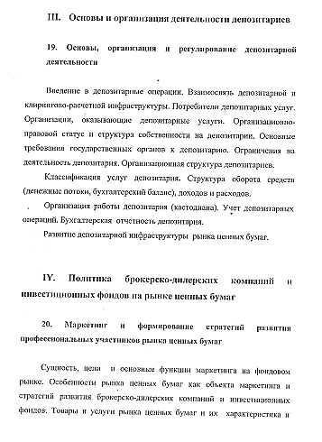
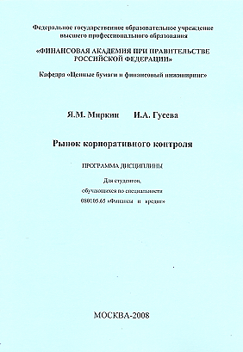
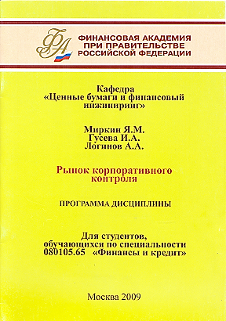
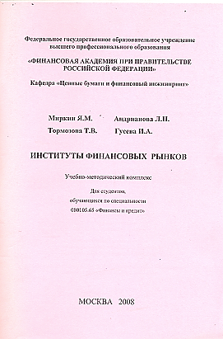
2008 , 2009

Slide 9
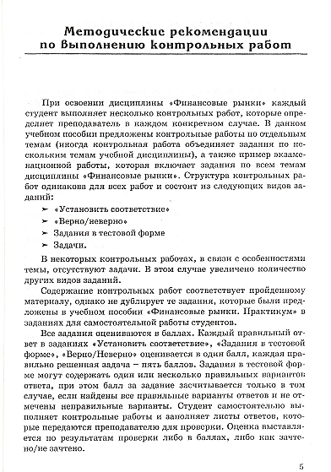
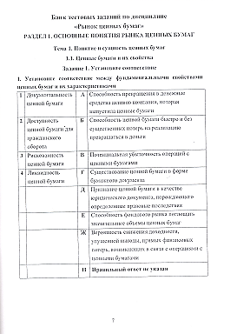
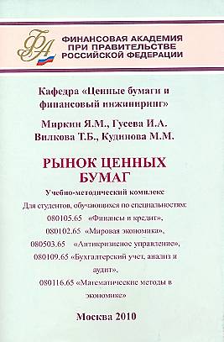
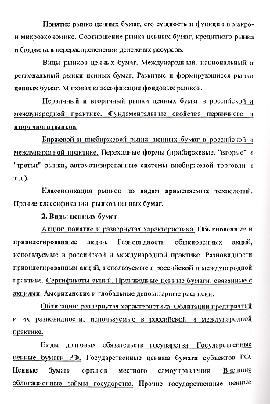
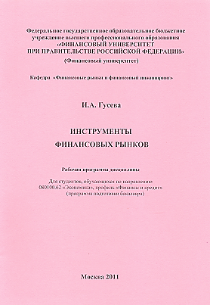
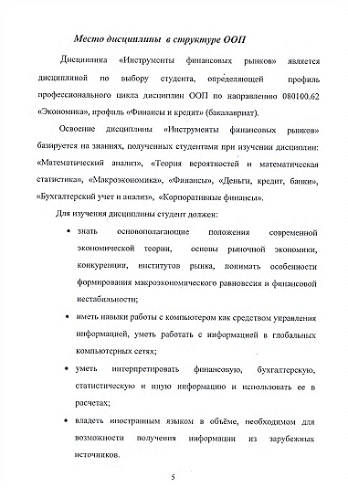
2010, 2011

Slide 10
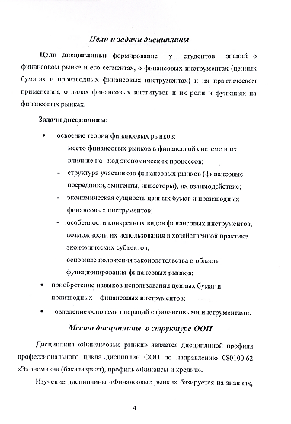
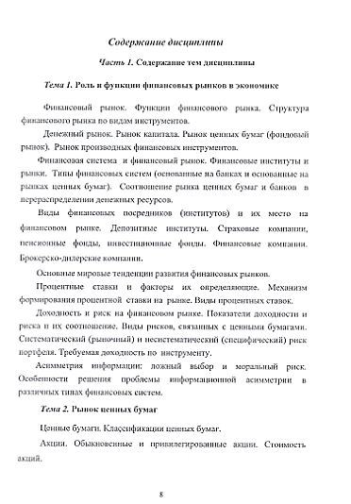
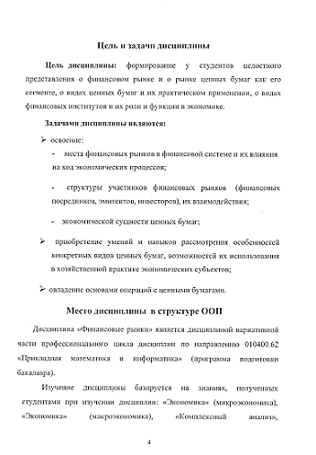
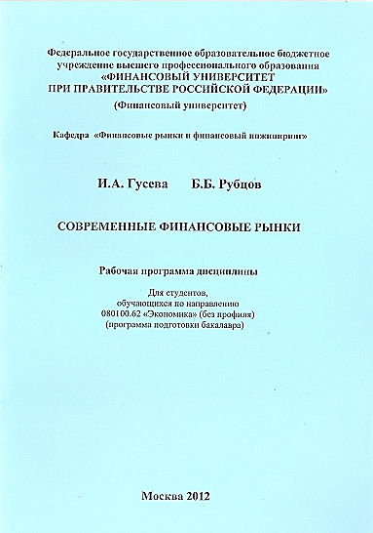
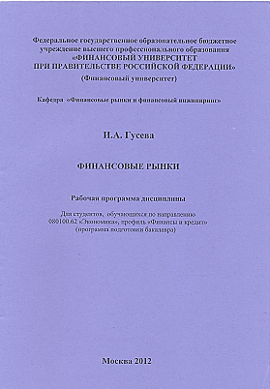
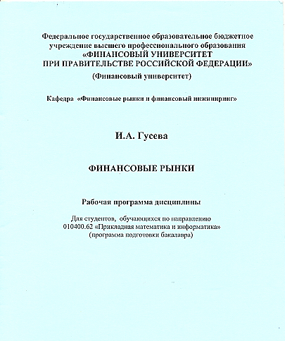
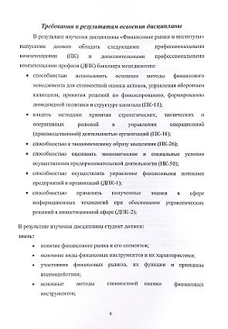
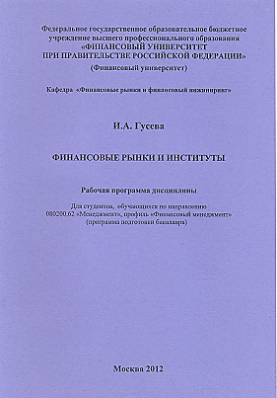
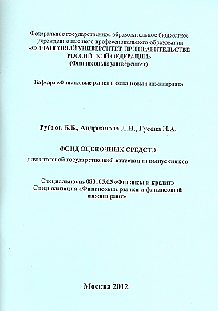
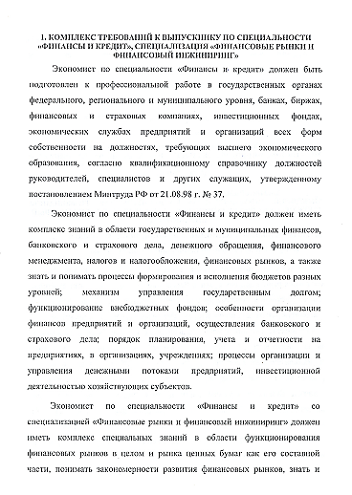
2012

Slide 11
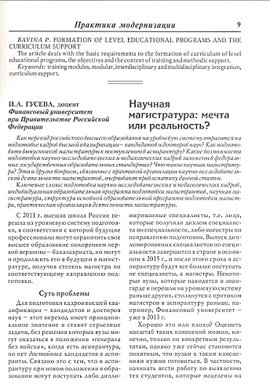

Slide 12
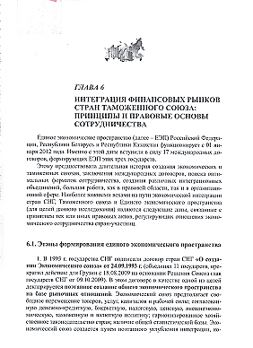
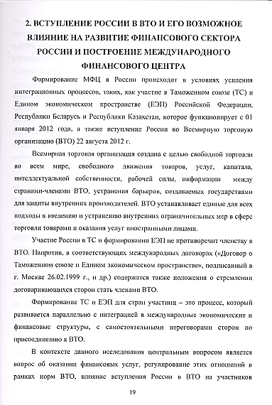
2013,2014

Slide 13
2015, 2016

Slide 14
2017,2018

Slide 15
2018

Slide 17
Труды преподавателя:
1. Гусева И.А. Технология активного обучения "Сессия без двоек": методическое пособие для преподавателей/ И.А. Гусева; Финуниверситет; вступит. слово М.А. Эскиндарова.— Москва: Прометей, 2018.— 288 с.
2.Финансовые рынки: учебник для студентов, обуч. по напр. подгот. "Экономика" и "Менеджмент"/ К.Р. Адамова [и др.]; Финуниверситет; под ред. С.В. Брюховецкой, Б.Б. Рубцова.— Москва: Кнорус, 2018.— 462с.
3. Гусева И.А. Финансовые рынки и институты: Учебник и практикум для академического бакалавриата/ И.А. Гусева; Финуниверситет.— Москва: Юрайт, 2017.— 347с.
4. Современные технологии при преподавании специальных дисциплин: сборник материалов Междунар. Научно - методич. конф. "Smart-технологии в образовании: портрет выпускника 2020"/ М.А. Абрамова [и др.]; Финуниверситет, Департамент финансовых рынков и банков; под ред. Н.Э. Соколинской.— Москва: Русайнс, 2017.— 103с.
5. Гусева И.А. Рынок ценных бумаг. Сборник тестовых заданий: Учебное пособие для студ., обуч. по спец. "Бух. учет, анализ и аудит", "Финансы. и кредит", "Мировая экономика", "Налоги и налогообложение"/ И.А. Гусева.— М.: Кнорус, 2016.— 406с.
6."Зеленые финансы" в мире и России: Монография / Б.Б. Рубцов [и др.]; Финуниверситет; под ред. Б.Б. Рубцова.— М.: Русайнс, 2016.— 170с.
7. Фондовые рынки стран СНГ: состояние и перспективы интеграции: Монография/ Финуниверситет; колл. авт. под ред. Б.Б. Рубцова.— М.: Русайнс, 2015.— 190с.
8. Программа государственного экзамена по направлению подготовки 080300 "Финансы и кредит". Квалификация (степень) - Магистр/ Финуниверситет, УМО вузов России по образ. в области финансового учета и мировой экономики; под ред. Л.И. Гончаренко, М.А. Абрамовой.— М.: Финуниверситет, 2014.— 24с.

Slide 18
9. Формирование международного финансового центра в Москве: проблемы развития инфраструктуры кассового и срочного рынка: Монография/ К.Р. Адамова [и др.]; Финуниверситет; под ред. Б.Б. Рубцова.— М.: Граница, 2014.— 189с.
10. Россия в мире: опыт прошлого - взгляд в будущее. Кн. 2: Монография / И.А. Гусева [и др.]; под общ. ред. С.С. Чернова.— Новосибирск: Сибпринт, 2013.— 214 с.
11. Гусева И.А. Финансовые рынки: Рабочая программа дисциплины. Для студ., обуч. по напр. 080100.62 "Экономика", профиль "Финансы и кредит" (программа подгот. бакалавра) / И.А. Гусева; Финуниверситет, Каф. "Финансовые рынки и финансовый инжиниринг".— М.: Финуниверситет, 2012.— 24с.
12. Финансовые рынки: Рабочая программа дисциплины. Для студ., обуч. по напр. 080100.62 "Экономика", профиль "Финансы и кредит" (программа подгот. бакалавра) / И.А. Гусева; Финуниверситет, Каф. "Финансовые рынки и финансовый инжиниринг".— М.: Финуниверситет, 2012.— 24с.
13. Гусева И.А. Финансовые рынки и институты: Рабочая программа дисциплины. Для студ., обуч. по напр. 080200.62 "Менеджмент" профиль "Финансовый менеджмент" (программа подгот. бакалавра) / И.А. Гусева; Финуниверситет, Каф. "Финансовые рынки и финансовый инжиниринг".— М.: Финуниверситет, 2012.— 23с.
14. Гусева И.А. Современные финансовые рынки: Рабочая программа дисциплины. Для студентов, обучающихся по направлению 080100.62 "Экономика" (программа подгот. бакалавра) / И.А. Гусева, Б.Б. Рубцов; Финуниверситет, Каф. "Финансовые рынки и финансовый инжиниринг".— М.: Финуниверситет, 2012.— 25с.
15. Гусева И.А. Фонд оценочных средств для итоговой государственной аттестации выпускников: Специальность "Финансы и кредит", специализация "Финансовые рынки и финансовый инжиниринг" / Б.Б. Рубцов, Л.Н. Андрианова, И.А. Гусева; Финуниверситет, Каф. "Финансовые рынки и финансовый инжиниринг".— М.: Финуниверситет, 2012.-152с.

Slide 19
16. Гусева И.А. Инструменты финансовых рынков: Рабочая программа дисциплины для студ. по направ. 080100.62 "Экономика", профиль "Финансы и кредит" (программа подготовки бакалавра) / И.А. Гусева; ФГОБУ ВПО "Финансовый университет при Правительстве РФ", Каф. "Финансовые рынки и финансовый инжиниринг".— М.: Финуниверситет, 2011 .— 20с.
17. Гусева И.А. Рынок ценных бумаг. Ч. 1: Основные понятия рынка ценных бумаг и виды ценных бумаг: Сборник тестовых заданий для студ., обуч. по спец. "Бух. учет, анализ и аудит", "Налоги и налогообложение", "Финансы и кредит", "Мировая экономика"/ И.А. Гусева; ФГОУ ВПО "Финансовая академия при Правительстве РФ", кафедра "Ценные бумаги и финансовый инжиниринг".— М.: Финакадемия, 2010.— 143с.
18. Гусева И.А. Финансовые рынки: Сборник контрольных работ: Учебное пособие для студ. вузов, обуч. по напр. "Экономика" (уровень подготовки - бакалавр) / И.А. Гусева; ФГОУ ВПО "Финансовая академия при Правительстве РФ", кафедра ценных бумаг и финансового инжиниринга.— М.: Финакадемия, 2010.— 268с.
19. Рынок ценных бумаг: Учебно-методический комплекс для студ., обуч. по спец. "Антикризисное управление", "Бух. учет, анализ и аудит", "Мат. методы в экономике", "Мировая экономика", "Финансы и кредит" / Я.М. Миркин [и др.]; ФГОУ ВПО "Финансовая акад. при Правит. РФ", Каф. "Ценные бумаги и финансовый инжиниринг".— М.: Финакадемия, 2010.— 121с.
20. Миркин Я.М. Рынок корпоративного контроля: Программа дисциплины (для студ., обуч. по спец. "Финансы и кредит") / Я.М. Миркин, И.А. Гусева, А.А. Логинов; ФГОУ ВПО "Финансовая акад. при Правит. РФ", Каф. "Ценные бумаги и финансовый инжиниринг".— М.: Финакадемия, 2009.— 22с.
21. Гусева И.А. Введение в финансовые рынки: практикум/ ФГОУ ВПО "Финансовая акад. при Правительстве РФ". Каф. ценных бумаг и финансового инжиниринга.— М.: Финакадемия, 2008.— 192с.

Slide 20
22. Институты финансовых рынков: Учебно-методический комплекс для студ., обуч. по спец. "Финансы и кредит" / Я.М. Миркин, Т.В. Тормозова, Л.Н. Андрианова, И.А. Гусева; ФГОУ ВПО "Финансовая академия при Правительстве РФ", кафедра "Ценные бумаги и финансовый инжиринг".— М.: Финакадемия, 2008.— 82 с.
23. Миркин Я. М. Рынок корпоративного контроля: Программа дисциплины для студентов по спец. 080105.65 "Финансы и кредит" / Я.М. Миркин, И.А. Гусева; ФГОУ ВПО "Финансовая академия при Правит. РФ". Каф. "Ценные бумаги и финансовый инжиниринг".— М.: Финакадемия, 2008 .— 14с.
24. Фельдман А.Б. Производные финансовые инструменты: учебно-методический комплекс для студ. по спец. 080116.65 "Математические методы в экономике" / А.Б. Фельдман, Е.Р. Безсмертная, И.А. Гусева; ФГОУ ВПО "Финансовая академия при Правительстве РФ". Кафедра "Ценные бумаги и финансовый инжиниринг".— М.: Финакадемия, 2008.— 43с.
25. Фельдман А. Б. Производные финансовые инструменты: Учебно-методический комплекс для студ., обуч. по спец. 080102.65 "Мировая экономика", 080105.65"Финансы и кредит", 080109.65 "Бухгалтерский учет, анализ и аудит" / А.Б. Фельдман, Е.Р. Безсмертная, И.А. Гусева; ФГОУ ВПО "Финансовая академия при Правительстве РФ". Кафедра "Ценные бумаги и финансовый инжиниринг".— М.: Финакадемия, 2008.— 35с.
26. Магистерская программа "Финансовые рынки и финансовый инжиниринг". Направление 080100.68 - "Экономика": Сборник учебно-методических материалов. Ч.1 / Науч. ред. Я.М. Миркин, М.А. Пивоварова, И.А. Гусева; ФГОУ ВПО "Финансовая акад. при Правит. РФ".— М.: Финакадемия, 2007 .— 128с.
27. Магистерская программа "Финансовые рынки и финансовый инжиниринг". Направление 080100.68 - "Экономика": Сборник учебно-методических материалов. Ч.3 / Науч. ред. Я.М. Миркин, М.А. Пивоварова, И.А. Гусева; ФГОУ ВПО " Финансовая акад. при Правит. РФ".— М.: Финакадемия, 2007.— 144с.

Slide 21
28. Миркин Я. М. Рынок ценных бумаг: Учебно-методический комплекс, для студ. по направлению 080100.68 "Экономика"(программа подготовки магистра / Я.М. Миркин, И.А. Гусева, М.М. Кудинова; ФГОУ ВПО "Финансовая академия при Правительстве РФ", кафедра "Ценные бумаги и финансовый инжиниринг".— М.: Финакадемия, 2007 .— 83с.
29.Государственное регулирование рынка ценных бумаг: Учебно-методический комплекс для слушателей Института государственной службы, обуч. по прогр. проф. переподготовки "Финансовый менеджмент" / Л.Н. Андрианова, И.А. Гусева, Я.М. Миркин, А.В. Макеев; Финансовая академия при Правительстве РФ, Институт государственной службы, кафедра "Ценные бумаги и финансовый инжиниринг".— М.: Финакадемия, 2006.— 60с.
30. Миркин Я. М. Государственное регулирование рынка ценных бумаг: Учебно-методический комплекс (для студ. Института управления, обуч. по спец. 080504.65 "Государственное и муниципальное управление") / Я.М. Миркин, Л.Н. Андрианова, И.А. Гусева; Финансовая академия при Правительстве РФ, кафедра "Ценные бумаги и финансовый инжиниринг".— М.: Финакадемия, 2006.— 71с.
31. Профессиональная деятельность на рынке ценных бумаг: Учебно-методический комплекс для студ. Института кредита, Института финансово и финансового менеджмента, Института магистерской подготовки / Миркин Я.М., Андрианова Л.Н., Тормозова Т.В., Гусева И.А.; Финансовая академия при Правительстве РФ, кафедра "Ценные бумаги и финансовый инжиниринг".— М.: Финакадемия, 2006.— 75с.
32. Гусева И.А. Рынок ценных бумаг. Практические задания по курсу: Учеб. пособ. для студ., обучающихся по спец. "Финансы и кредит", "Бухгалтерский учет, анализ и аудит", "Мировая экономика", "Налоги и налогообложение".— М.: Экзамен, 2005.— 462с.

Slide 22
30. Миркин Я. М. Государственное регулирование рынка ценных бумаг: Учебно-методический комплекс (для студ. Института управления, обуч. по спец. 080504.65 "Государственное и муниципальное управление") / Я.М. Миркин, Л.Н. Андрианова, И.А. Гусева; Финансовая академия при Правительстве РФ, кафедра "Ценные бумаги и финансовый инжиниринг".— М.: Финакадемия, 2006.— 71с.
31. Профессиональная деятельность на рынке ценных бумаг: Учебно-методический комплекс для студ. Института кредита, Института финансово и финансового менеджмента, Института магистерской подготовки / Миркин Я.М., Андрианова Л.Н., Тормозова Т.В., Гусева И.А.; Финансовая академия при Правительстве РФ, кафедра "Ценные бумаги и финансовый инжиниринг".— М.: Финакадемия, 2006.— 75с.
32. Гусева И.А. Рынок ценных бумаг. Практические задания по курсу: Учеб. пособ. для студ., обучающихся по спец. "Финансы и кредит", "Бухгалтерский учет, анализ и аудит", "Мировая экономика", "Налоги и налогообложение".— М.: Экзамен, 2005.— 462с.
33. Гусева И.А. Практикум по ценным бумагам: Учеб. пос. Ч.1/ Финансовая акад. при Правительстве РФ. Каф. ценных бумаг и биржевого дела.— М.: Финакадемия, 2001.— 298с.
34. Гусева И.А. Практикум по ценным бумагам: Учеб. пос. Ч.2/ Финансовая акад. при Правительстве РФ. Каф. ценных бумаг и биржевого дела.— М.: Финакадемия, 2001.— 180с.
35. Практикум по ценным бумагам: Учебное пособие.Ч.2/ Авт. кол.: И.А. Гусева [и др.]; Под ред. И.А. Гусевой; Финансовая академия при Правительстве РФ. Каф. ценных бумаг и биржевого дела.— М.: Финакадемия, 2001.— 184с.
36.Гусева М.А. Практикум по ценным бумагам.: Учеб.пос.Ч.1/ Финансовая академия при Правительстве РФ. Каф. ценных бумаг и биржевого дела.— М.: Финакадемия, 1999.— 300с.
37. Гусева И.А. Научная магистратура: мечта или реальность? // Высшее образование в России.— 2012 .— № 2.-С.9-17

Slide 23
33. Гусева И.А. Практикум по ценным бумагам: Учеб. пос. Ч.1/ Финансовая акад. при Правительстве РФ. Каф. ценных бумаг и биржевого дела.— М.: Финакадемия, 2001.— 298с.
34. Гусева И.А. Практикум по ценным бумагам: Учеб. пос. Ч.2/ Финансовая акад. при Правительстве РФ. Каф. ценных бумаг и биржевого дела.— М.: Финакадемия, 2001.— 180с.
35. Практикум по ценным бумагам: Учебное пособие.Ч.2/ Авт. кол.: И.А. Гусева [и др.]; Под ред. И.А. Гусевой; Финансовая академия при Правительстве РФ. Каф. ценных бумаг и биржевого дела.— М.: Финакадемия, 2001.— 184с.
36.Гусева М.А. Практикум по ценным бумагам.: Учеб.пос.Ч.1/ Финансовая академия при Правительстве РФ. Каф. ценных бумаг и биржевого дела.— М.: Финакадемия, 1999.— 300с.
37. Гусева И.А. Научная магистратура: мечта или реальность? // Высшее образование в России.— 2012 .— № 2.-С.9-17

Slide 24
Библиотечно – информационный комплекс
поздравляет
Ирину Алексеевну Гусеву

